Slide 1
Алгоритм действий («клиентский путь») для инвестора для получения земельного участка (на торгах) на территории Кировской области

Slide 2
Алгоритм действий («клиентский путь») для инвестора для получения земельного участка (на торгах)
ШАГ 1
Направление инвестором в уполномоченный орган заявления о проведении аукциона
Срок фактический
1 рабочий день
Срок целевой
1 рабочий день
Необходимые документы
Заявление о проведении аукциона.
Копия документа, удостоверяющего личность заявителя (личность представителя заявителя).
Выписка из ЕГРН.

Slide 3
Алгоритм действий («клиентский путь») для инвестора для получения земельного участка (на торгах)
ШАГ 2
Принятие решение о проведении аукциона, получение информации о возможности технологического присоединения объекта капитального строительства (далее – ОКС) к инженерным сетям, определение рыночной стоимости
Срок фактический
44 рабочих дней
Срок целевой
40 рабочих дней
Необходимые документы
Заявление о проведении аукциона.
Выписка из ЕГРН.
Уполномоченный орган получает:
1. ответы на запросы о возможности технологического присоединения
ОКС к инженерным сетям (запросы направляются при необходимости).
2. отчет по определению рыночной стоимости начальной цены предмета аукциона на право заключения договора аренды (в случае установления начальной цены в соответствии с Федеральным законом от 29.07.1998 № 135-ФЗ «Об оценочной деятельности в Российской Федерации» (далее - Закон № 135-ФЗ)).

Slide 4
Алгоритм действий («клиентский путь») для инвестора для получения земельного участка (на торгах)
ШАГ 3
Размещение информации об аукционе на официальном сайте Российской Федерации
(torgi.gov.ru)
Срок фактический
1 рабочий день
Срок целевой
1 рабочий день
Необходимые документы
Заявление о проведении аукциона.
Выписка из ЕГРН.

Slide 5
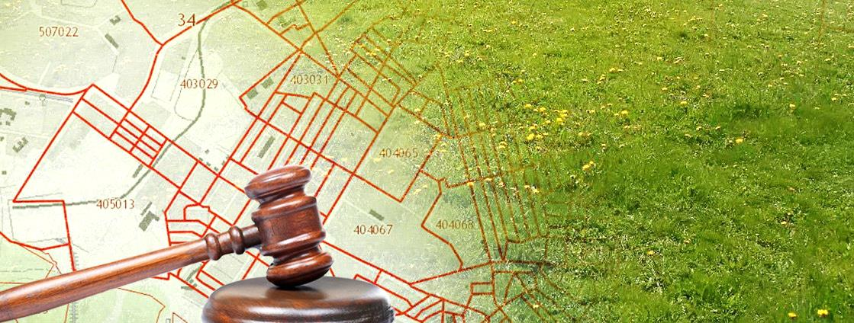
Алгоритм действий («клиентский путь») для инвестора для получения земельного участка (на торгах)
ШАГ 4
Проведение аукциона
Срок фактический
22 рабочих дня
Срок целевой
22 рабочих дня
Необходимые документы
Заявка на участие в аукционе по установленной в извещении о проведении аукциона форме с указанием банковских реквизитов счета для возврата задатка.
Копия документа, удостоверяющего личность заявителя (личность представителя заявителя).
Документы, подтверждающие внесение задатка.

Slide 6
Алгоритм действий («клиентский путь») для инвестора для получения земельного участка (на торгах)
ШАГ 5
Заключение договора с инвестором
Срок фактический
7 рабочих дней
Срок целевой
5 рабочих дней
Необходимые документы
Заявка на участие в аукционе по установленной в извещении о проведении аукциона форме с указанием банковских реквизитов счета для возврата задатка.
Документы, подтверждающие внесение задатка.
Протокол о результатах аукциона.

